Slide 1
Magic world
Автор Красников Коля

Slide 2
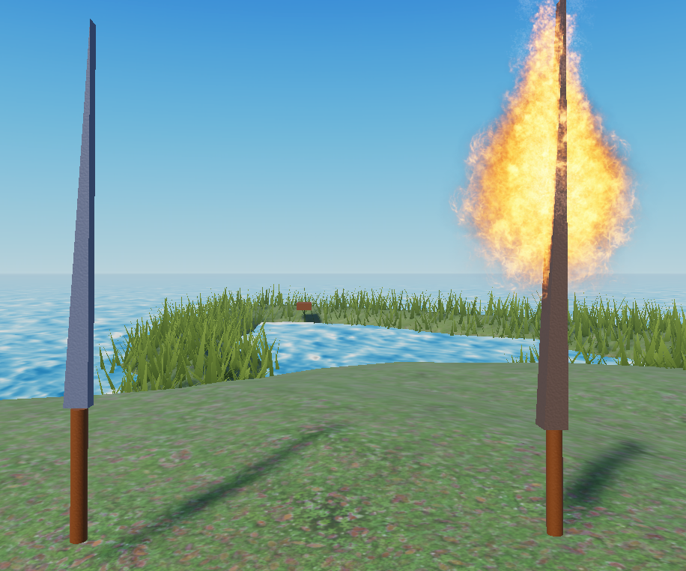
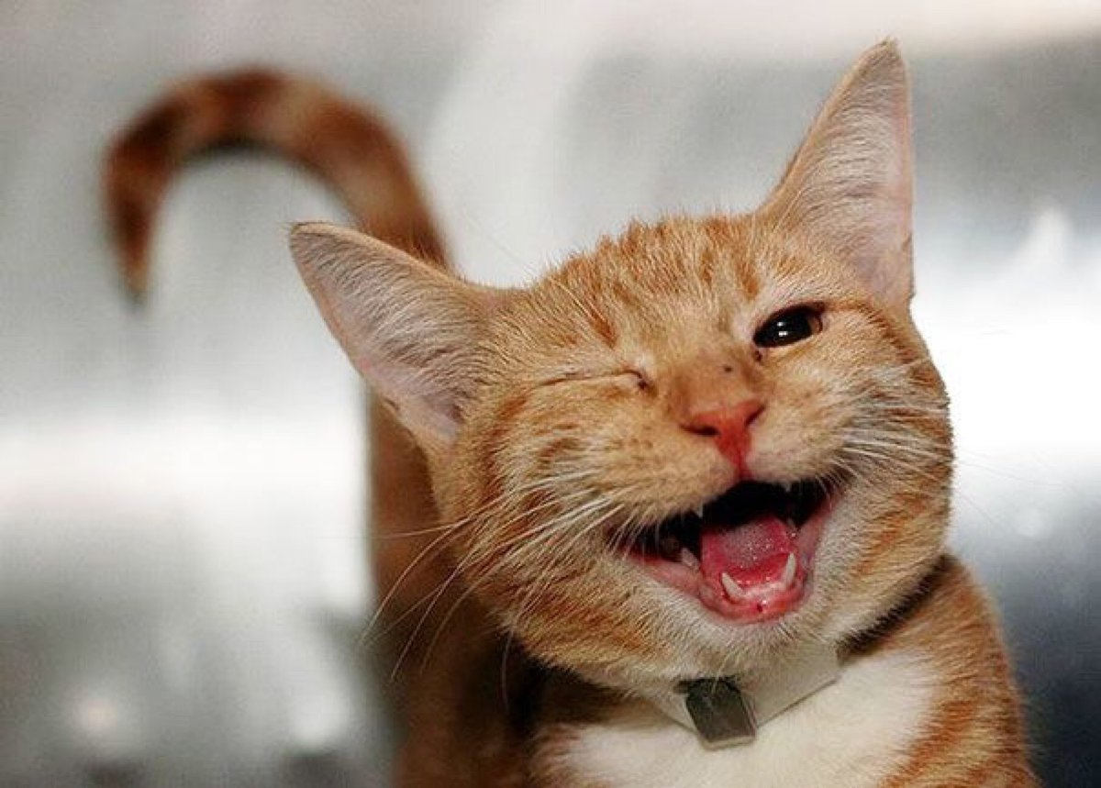
У меня в игре есть главная цель - собрать все мечи
Вот они:
Обычный магический а других нет

Slide 3
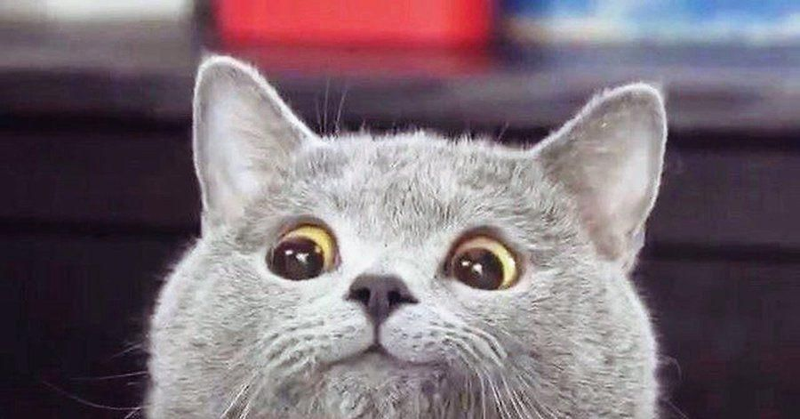
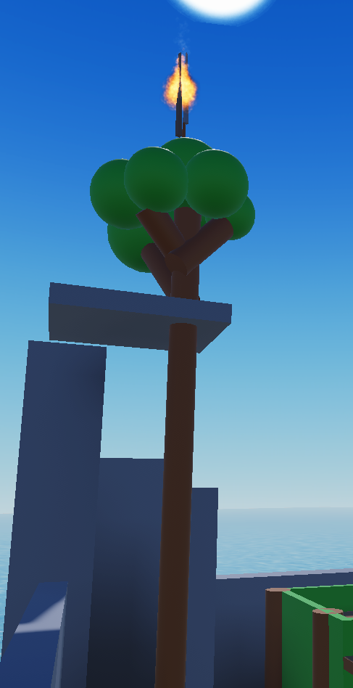
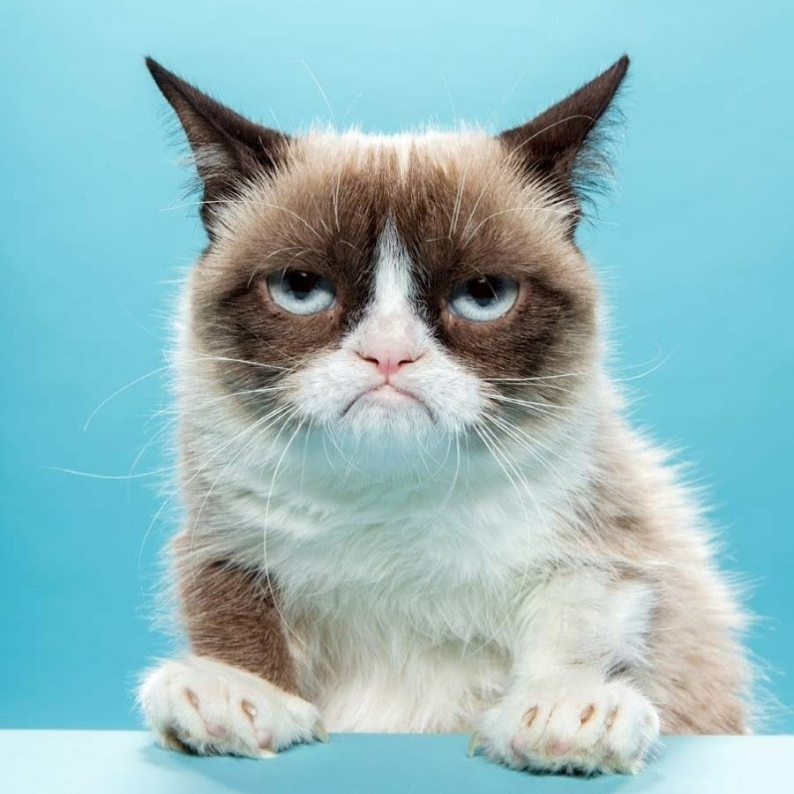
Чтобы получить все эти мечи, нужно преодолеть самый сложный в мире паркур
Вот он
Вы сейчас думаете, что это легко?
Но нет, это очень трудно!

Slide 4
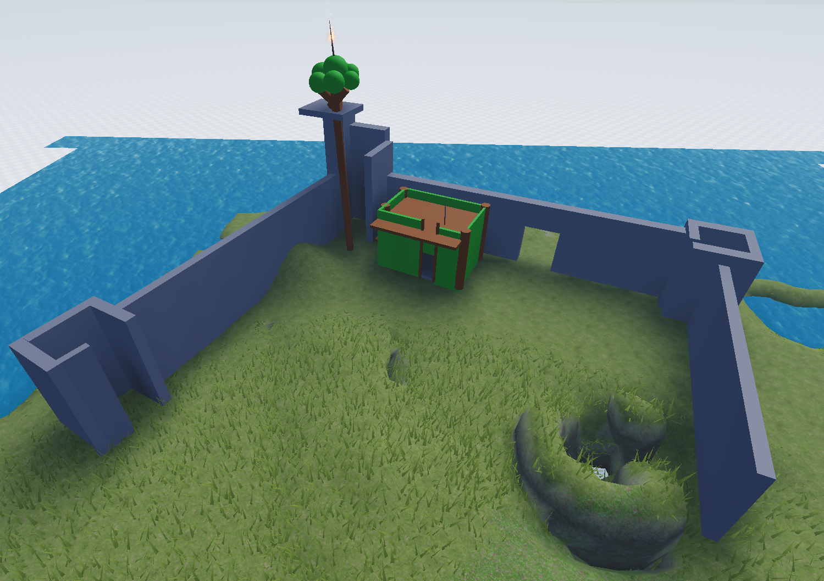
Действие происходит на созданном мной острове

Slide 5
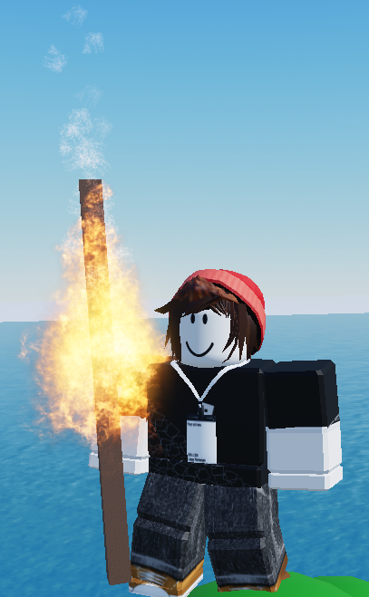
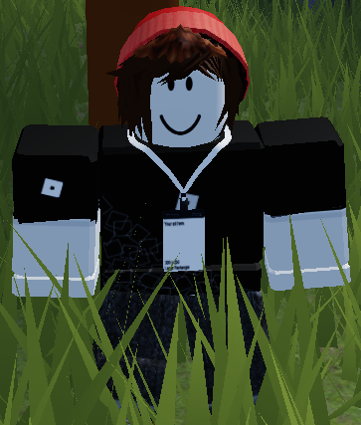
Спасибо за внимание

Slide 6
Над презентацией работали
Коля
Коля Красников
Коля Красников Иванович

